Slide 1
¡Haz el propósito de Año Nuevo de ir caminando a la escuela!
mnsaferoutestoschool.org
¡Haz el propósito de Año Nuevo de ir caminando a la escuela!
mnsaferoutestoschool.org

Slide 2
Estimado padre/tutor de [NAME OF SCHOOL]:
¡Empieza el año escolar con un hábito nuevo y saludable con tus hijos!
El miércoles 5 de febrero es el Día invernal de caminar a la escuela, un evento anual internacional que fomenta que los niños caminen a la escuela.
Ir caminando o en bicicleta a la escuela con regularidad proporciona beneficios para la salud y ayuda a los niños a concentrarse en la escuela.
Para obtener más información sobre las actividades del Día invernal de caminar a la escuela en [NAME OF SCHOOL] contactando a [NAME] en [PHONE NUMBER] o por correo electrónico en [EMAIL].
¡Caminemos todos juntos!
P.D. También tenemos oportunidades de ser voluntario en el Día invernal de caminar a la Escuela. Contacta a [NAME] para más información.
Estimado padre/tutor de [NAME OF SCHOOL]:
¡Empieza el año escolar con un hábito nuevo y saludable con tus hijos!
El miércoles 5 de febrero es el Día invernal de caminar a la escuela, un evento anual internacional que fomenta que los niños caminen a la escuela.
Ir caminando o en bicicleta a la escuela con regularidad proporciona beneficios para la salud y ayuda a los niños a concentrarse en la escuela.
Para obtener más información sobre las actividades del Día invernal de caminar a la escuela en [NAME OF SCHOOL] contactando a [NAME] en [PHONE NUMBER] o por correo electrónico en [EMAIL].
¡Caminemos todos juntos!
P.D. También tenemos oportunidades de ser voluntario en el Día invernal de caminar a la Escuela. Contacta a [NAME] para más información.

Slide 3
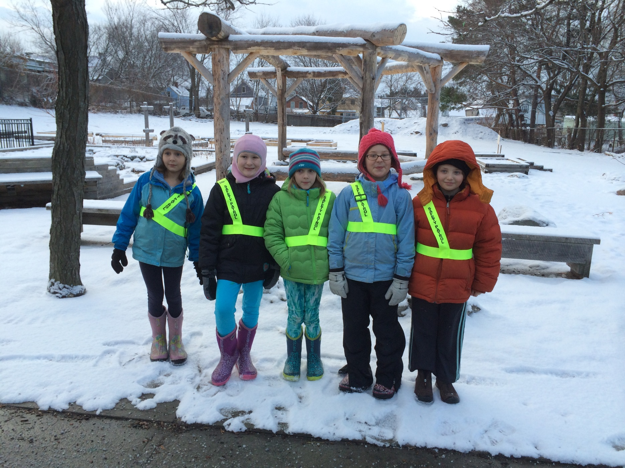
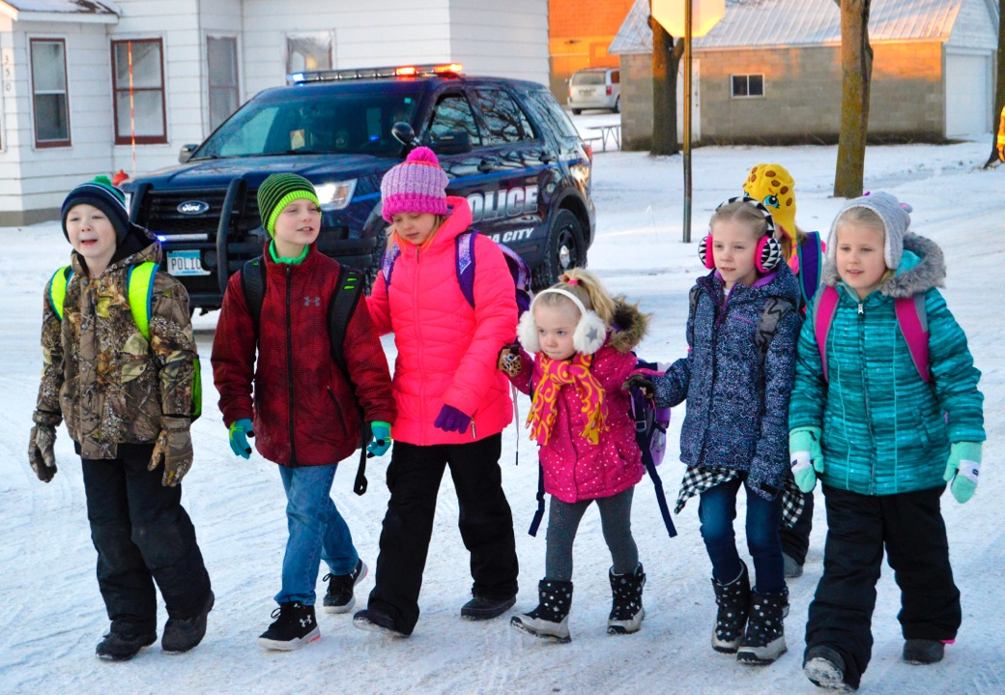
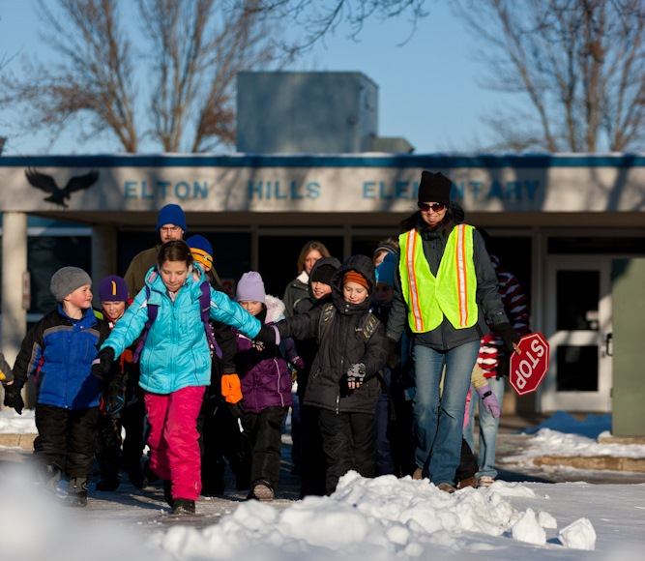
¡Haz el propósito de Año Nuevo de ir caminando a la escuela!
mnsaferoutestoschool.org
¡Haz el propósito de Año Nuevo de ir caminando a la escuela!
mnsaferoutestoschool.org

Slide 4
Estimado padre/tutor de [NAME OF SCHOOL]:
¡Empieza el año escolar con un hábito nuevo y saludable con tus hijos!
El miércoles 5 de febrero es el Día invernal de caminar a la escuela, un evento anual internacional que fomenta que los niños caminen a la escuela.
Ir caminando o en bicicleta a la escuela con regularidad proporciona beneficios para la salud y ayuda a los niños a concentrarse en la escuela.
Para obtener más información sobre las actividades del Día invernal de caminar a la escuela en [NAME OF SCHOOL] contactando a [NAME] en [PHONE NUMBER] o por correo electrónico en [EMAIL].
¡Caminemos todos juntos!
P.D. También tenemos oportunidades de ser voluntario en el Día invernal de caminar a la Escuela. Contacta a [NAME] para más información.
Estimado padre/tutor de [NAME OF SCHOOL]:
¡Empieza el año escolar con un hábito nuevo y saludable con tus hijos!
El miércoles 5 de febrero es el Día invernal de caminar a la escuela, un evento anual internacional que fomenta que los niños caminen a la escuela.
Ir caminando o en bicicleta a la escuela con regularidad proporciona beneficios para la salud y ayuda a los niños a concentrarse en la escuela.
Para obtener más información sobre las actividades del Día invernal de caminar a la escuela en [NAME OF SCHOOL] contactando a [NAME] en [PHONE NUMBER] o por correo electrónico en [EMAIL].
¡Caminemos todos juntos!
P.D. También tenemos oportunidades de ser voluntario en el Día invernal de caminar a la Escuela. Contacta a [NAME] para más información.

